Slide 1
Модели наставничества в обучении иностранным языкам: как совместить задачи наставника и принципы и приемы обучения на уроке английского языка
Алексей Васильевич Конобеев,
к.пед.н., ст.н.с. Лаборатории общего филологического образования ИСМО РАО, доцент Института иностранных языков МПГУ, академический директор Умскул, главный редактор издательства “Титул” и журнала “Английский язык в школе, эксперт МЦКО

Slide 2
Дань моде или полезный инструмент?
История и современность
Наставничество в широком смысле - передача знаний и опыта от одного человека другому;
Исторически наставничество было способом вырастить нового мастера (apprenticeship, mentoring) - применение в профессиональном плане;
Идеи коллективного обучения не новы: А.С. Макаренко, В.Ф. Шаталов, И. П. Иванов, В.К. Дьяченко, К.Д. Ушинский, Е.С. Полат (обучение в сотрудничестве), “шефство” в советской школе.
Наставничество - это не индивидуальное обучение и не индивидуальные уроки, сфера его применения шире.

Slide 3
Наставничество и обучение иностранным языкам
Современная ситуация
Разноуровневые классы;
Новые технологии, новые знания и умения (цифровые инструменты, нейросети и т.д. - дети нередко быстрее ориентируются, чем учитель);
Нехватка общеучебных умений, при этом из новых ФГОС их убрали (см. список УУД).
Все это оставляет место для наставничества.

Slide 4
Роль наставничества и задачи обучения
В обучении иностранным языкам и не только
снижение нагрузки на учителя;
увеличение взаимодействия и коммуникации у учеников;
выравнивание уровня класса;
гибкая организация работы;
развитие общеучебных умений и гибких навыков;
овладение новыми технологиями и приемами (в профессиональном развитии учителя).

Slide 5
Модели наставничества
Успевающий ученик - сверстники.
Старший ученик - младшие ученики (например, ученик основной школы - наставник ученика начальной школы).
Взаимное наставничество (в групповой работе).

Slide 6
Успевающий ученик - сверстники, групповая работа
Этапы работы:
Выявить интересы и знания учеников;
Спланировать обучающий материал (например, парную или групповую работу, проектную деятельность для достижения конкретной, наблюдаемой цели);
Организовать работу в микрогруппах (например, в проектной
работе), у ученика-наставника будет лидирующая роль. Обучение в сотрудничестве помогает мотивировать остальных членов микрогруппы воспринимать информацию от сверстника- наставника;
Контролировать ход работы, подсказывать как можно реализовать
идеи;
Обеспечить оценивание или самооценивание результатов, подчеркнуть, что их ученики добились сами с помощью наставника

Slide 7
Пример работы
Ученики в классе увлекаются спортом, компьютерами, играми.
Проектная работа: разработать игру-викторину, посвященную видам спорта.
Микрогруппы внутри проекта: 1. Составители вопросов 2. Разработчики электронной части 3. Оформители
Наставники: ученик, знающий много о спорте (поможет направить поиск материала для вопросов, отобрать актуальные), ученик, умеющий или готовый научиться создавать электронные опросы (например, освоить гугл- формы, quizziz и тпд.) и научить остальных, ученик, умеющий рисовать или создавать рисунки с помощью нейросетей, а также, возможно, музыку.
Роль учителя: распределить в микрогруппы по интересам, назначить наставника, объяснить наставнику его задачу, проконтролировать сроки работы, принять результаты/организовать викторину с другими классами.

Slide 8
Что учесть при распределении ролей
Возможные роли в группе:
генератор идей – придумывает идеи, новые взгляды на известные проблемы.
организатор – помогает участникам команды организовать работу,
следит за соблюдением сроков и при необходимости организует помощь
критик/тестер – ищет слабые стороны в идеях и в результатах работы, помогает повысить качество
«секретарь» – записывает идеи и результаты обсуждения
комментатор – подводит итоги обсуждений, работы
посредник – помогает объяснить, переформулировать идеи
мотиватор – помогает поддерживать мотивацию

Slide 9
Как проявляются роли
генератор идей – «нам стоит посмотреть на задачу вот под каким углом…»
организатор – «итак, эту работу нам надо сделать к числу, затем делаем вот эту к - числу, а после собираем результаты в доклад. Кто возьмет на себя первый этап?»
критик/тестер – «мне кажется, эти две задачи не работают вместе, их сложно сделать одновременно. Может быть, попробуем так?,,»
«секретарь» – «я пришлю всем список наших идей»
комментатор – «итак, вот к чему мы пришли…»
посредник – «здесь имеется в виду, что…»
мотиватор – «мы уже почти доделали второй этап, после того останется всего лишь…»

Slide 10
Инструменты для планирования
Творческие и игровые проекты требуют больше времени, чем информационные.
Поэтому полезно научить школьников использовать инструменты для организации времени и работы:
Онлайн-календари (например, mail.ru, google.com и другие)
Управление задачами (например, https://www.rememberthemilk.com/ , https://flask.io/ )
Совместные документы и презентации: Яндекс Документы https://docs.yandex.ru/docs?type=docx

Slide 11
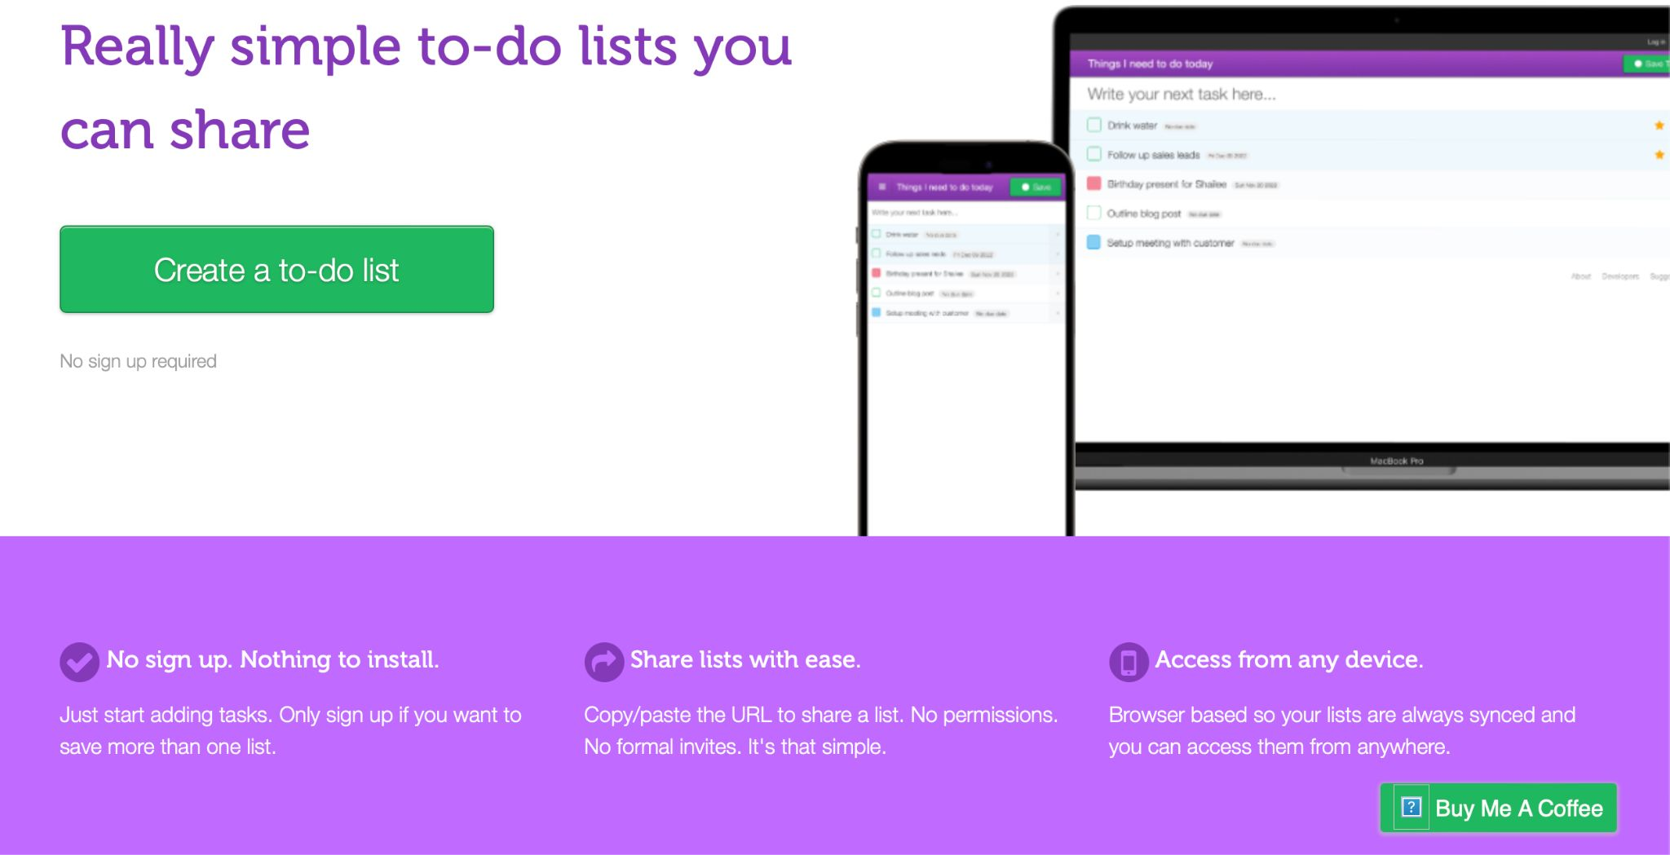
flask.io

Slide 12
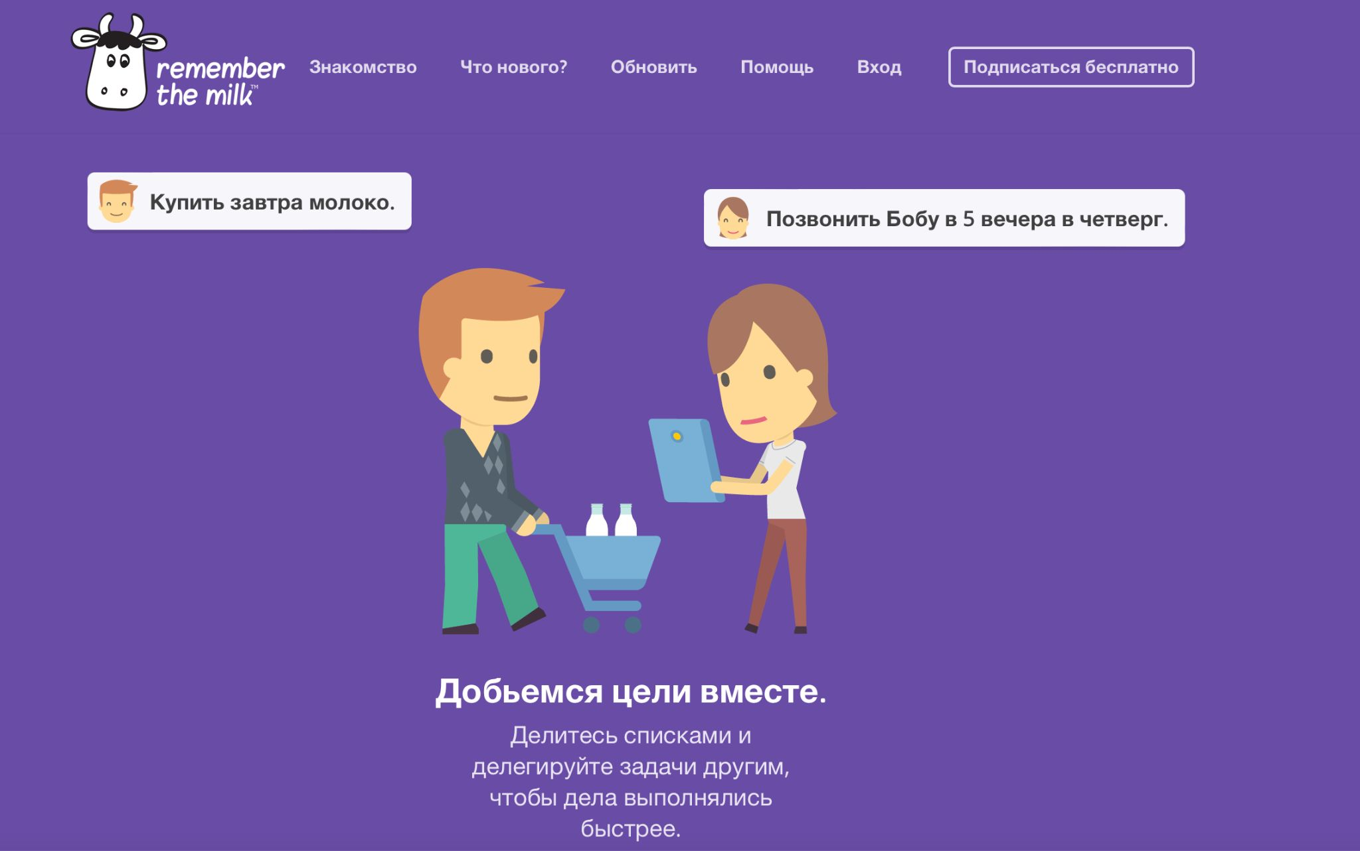
rememberthemilk.com

Slide 13
Инструменты для создания викторин и идеи для вопросов
Готовые викторины как источник идей: https://www.funtrivia.com/
Quizziz - создание викторин, в том числе с помощью искусственного интеллекта, и проведение их

Slide 14
Чему учатся школьники
Помимо отработки языкового материала:
Взаимодействовать и сотрудничать (soft skills)
Планировать свое время
Использовать цифровые ресурсы для опросов/викторин
Создавать иллюстрации нужного формата (возможно, с помощью нейросетей, например - через Шедеврум)

Slide 15
Старший ученик - младшие ученики
Варианты наставничества:
Создание объяснений, справочных материалов для более младших школьников
Проведение фрагментов уроков
Этапы подготовки:
Выбор будущего наставника с учетом склонностей и способностей
Объяснение принципов преподавания
Создание учебных материалов (идеи - на следующем слайде)
Проведение фрагментов уроков

Slide 16
Возможные учебные материалы
плакат
закладка с правилом
timeline, диаграмма, инфографика
фотоколлаж, иллюстрирующий тему
аннотированное видео (например, с https://www.veed.io/tools/annotate-video или с https://flixier.com/tools/annotate-videos-online )
Роль учителя: помощь в выборе материала, способа объяснения, обучение тому, как объяснять материал, приемам контроля эмоций

Slide 17
О приемах изучения языка
Видеозапись вебинара для старшеклассников и студентов младших курсов неязыковых вузов “Как пробудить в себе способность к изучению английского языка” поможет понять ряд принципов и приемов, а также ответить на вопросы более младших учеников.

Slide 18
Чему учатся школьники
Помимо отработки языкового материала:
говорить четко
контролировать эмоции
использовать дидактические принципы
быть ответственными

Slide 19
Приемы контроля эмоций
Переключение: “заменить” нежелательную эмоцию на нейтральную (например, не сердиться на поступок, а удивляться ему)
Таймаут (“я отвечу на этот вопрос позже”)
Физическая деятельность (пройтись по классу, стереть с доски)

Slide 20
Наставничество учителей

Slide 21
Основные модели
Опытный учитель - для начинающего (повседневные рабочие вопросы, развитие практических умений)
Коллеги для коллег (менторство)

Slide 22
Опытный учитель - для начинающего
Чтобы работа стала системной, нужно четкое понимание какие умения нужны учителю.
Можно разработать skillset на основе готовых, например https://skillsetmetodista.ru/ и определить дефициты молодого учителя путем самооценки.
Можно внедрить оценку-360 в коллективе.

Slide 23
Оценка 360 градусов
Метод оценки 360 градусов — это метод текущей оценки персонала, который заключается в выявлении степени соответствия сотрудника занимаемой должности через опрос делового окружения сотрудника.
Как организовать такую оценку и что для этого нужно?

Slide 24
Оценка 360 градусов
Определиться, какие качества и навыки важны в сотруднике.
Проинформировать участников анкетирования, зачем оно проводится.
Подготовить вопросы для анкетирования.
Провести оценивание 360 градусов и самооценку, сравнить результаты,
Примеры вопросов - на следующем слайде. Подробнее об этом инструменте можно прочитать:
https://cyberleninka.ru/article/n/metod-oprosa-360-gradusov-v-otsenke-professionalnoy-deyatelnosti-uchitelya/vi ewer
https://www.ispring.ru/elearning-insights/metod-otsenki-360-gradusov https://hreducation.ru/blog/2022/11/25/%D0%BE%D1%86%D0%B5%D0%BD%D0%BA%D0%B0-360/

Slide 25
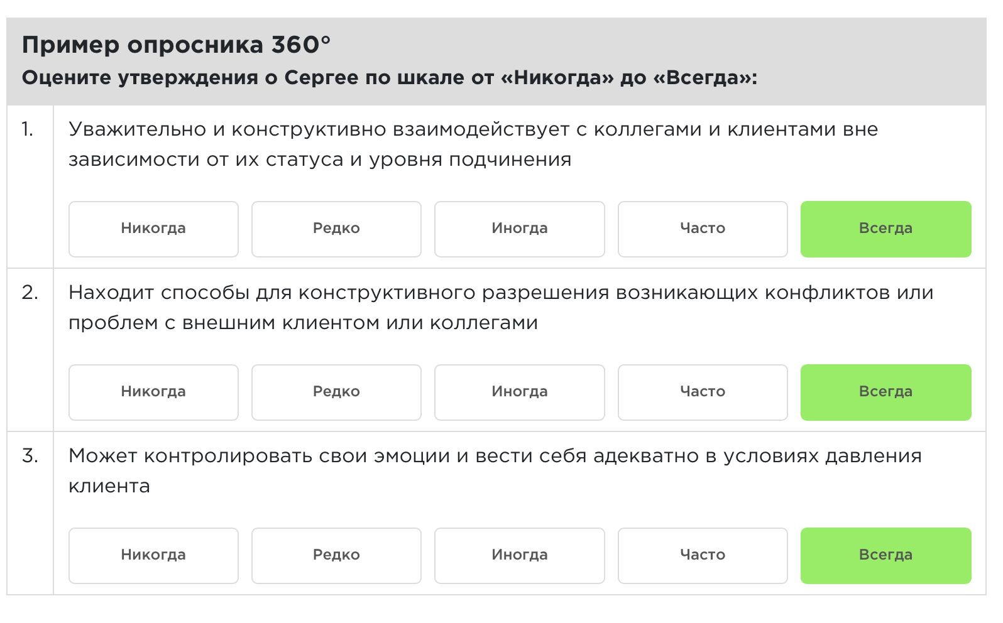
Оценка 360 градусов, примеры

Slide 26
Оценка 360 градусов
Выявленные недостатки и особенности самооценки могут лечь в основу программы наставничества.

Slide 27
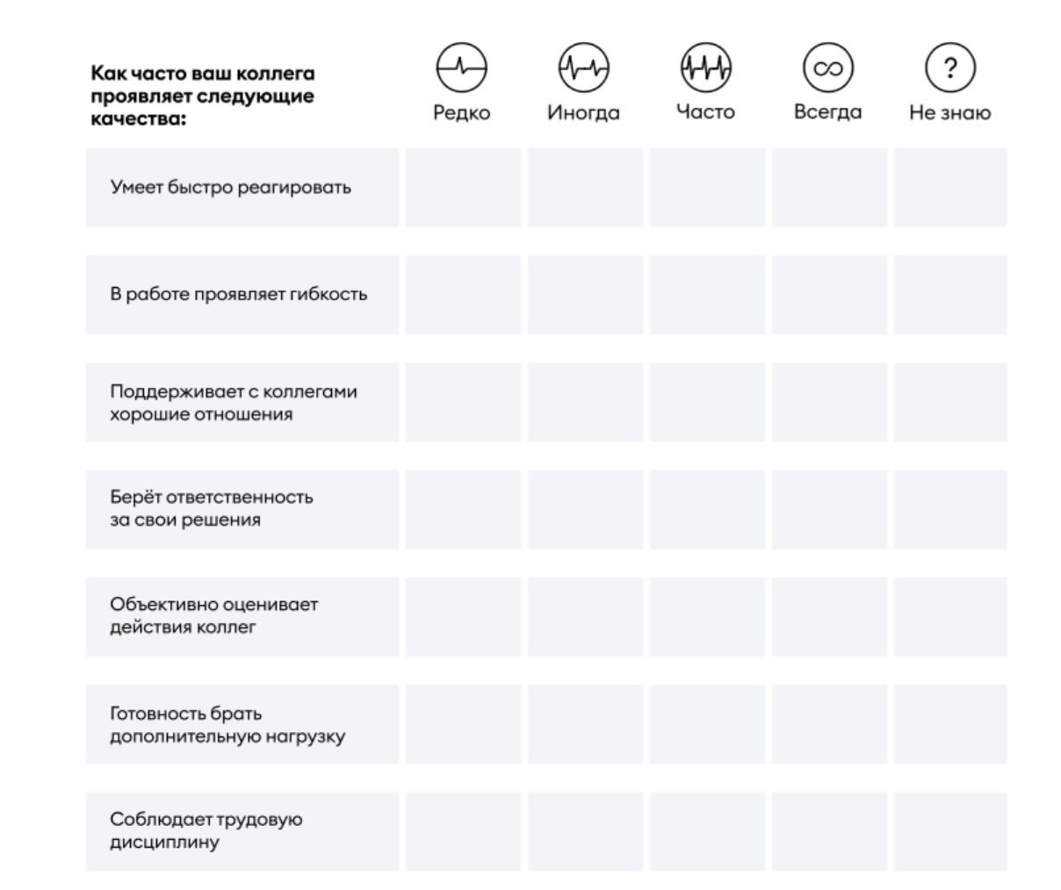
Оценка 360 градусов, примеры

Slide 28
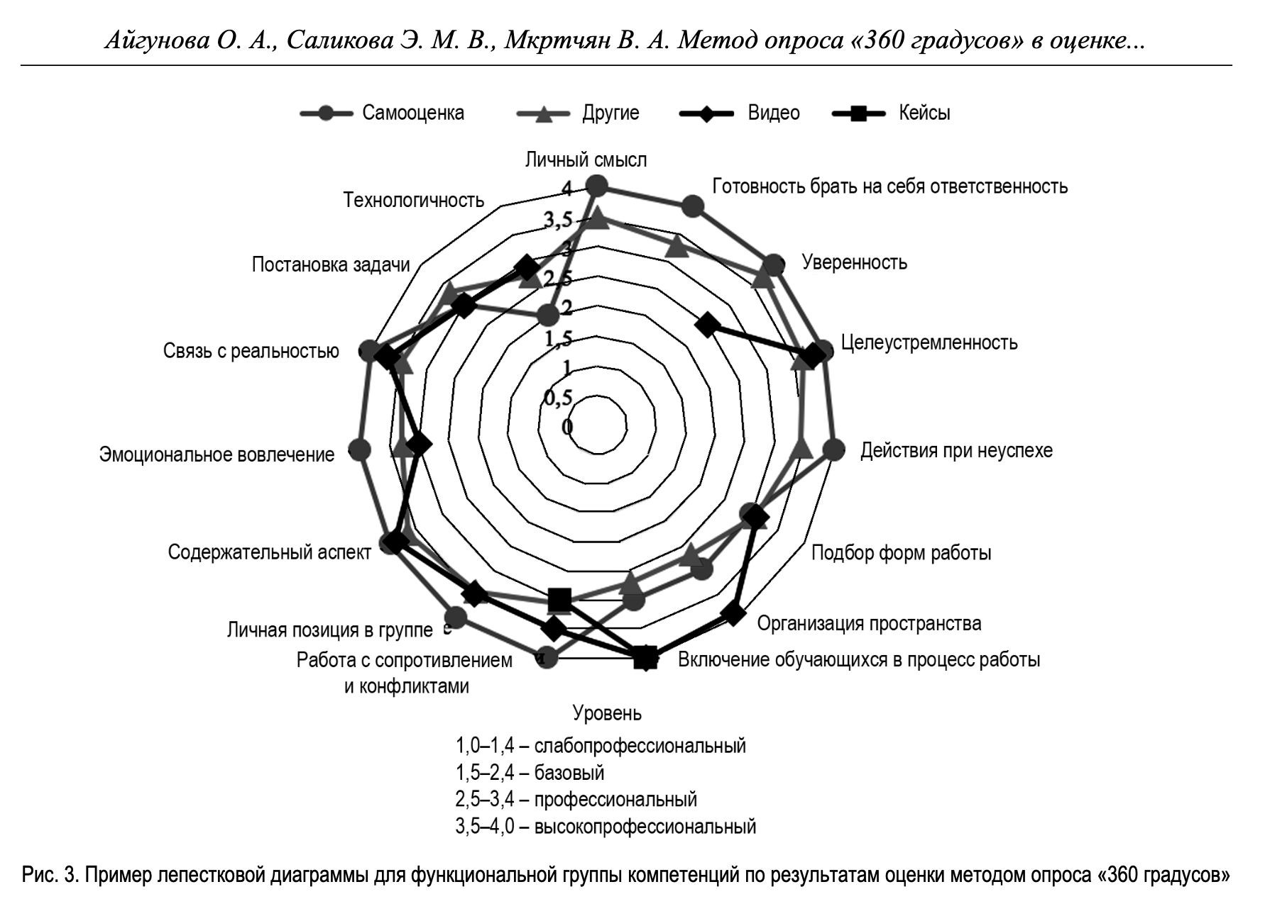
Оценка 360 градусов, примеры

Slide 29
Менторство
Суть менторства - предоставление помощи коллегам в том, в чем силен сам.
Менторство краткосрочно и направлено на быстрое решение конкретных задач.
Организация менторства проще, чем организация “шефства” более опытного учителя над менее опытным.
Решение об обращении к ментору может принять каждый член коллектива.

Slide 30
Менторство: как организовать
Онлайн-опрос “Кто готов стать ментором?” и “Чему Вы могли бы научить коллег, с чем помочь?” - результаты - по категориям в таблицу.
Список менторов с их контактами и с чем они могут помочь - в открытом доступе.
Наставляемый может обратиться к ментору при возникновении соответствующей проблемы

Slide 31
Менторство
Я могу помочь с:
выбором конференций
фокусировкой темы выступления
построением логики выступления
техникой речи
использованием нейросетей для создания учебных материалов
логичным построением урока
- …

Slide 32
Менторство
А с чем можете помочь вы?

Slide 33
Менторство
Для внедрения системы менторства нужен организатор, который создаст анкету, объяснит для чего это делается, проследит за заполнением, будет следить за обращениями и убеждаться, что они не остались без ответа

Slide 34
Подводя итоги
Наставничество - это не столько внедрение абсолютно новых методов, сколько настройка системы работы.
При этом методы и приемы наставничества по большей части соотносятся с привычными учителю иностранного языка методами: обучением в сотрудничестве, проектной деятельностью, сочетанием форм работы (парной, групповой).
Наставничество может помочь в решении задач повышения мотивации учеников и развитии у них ряда гибких навыков, но на начальном этапе потребует настройки работы учителя.

